Slide 1
Ставропольский государственный аграрный университет
Специальность: ИСИТ
Дисциплина: «Информационная безопасность»
Лекция 5
Тема: «НАИБОЛЕЕ РАСПРОСТРАНЕННЫЕ УГРОЗЫ ИНФОРМАЦИОННОЙ БЕЗОПАСНОСТИ»
1 Основные определения и критерии классификации угроз.
2. Основные понятия и определения.
3. Классификация угроз информационной безопасности.
4. Вредоносное программное обеспечение.

Slide 2
Классификация угроз информационной безопасности
Можно утверждать, что угрозами безопасности информации являются:
1. Хищение (копирование) информации;
2. Уничтожение информации;
3. Модификация (искажение) информации;
4. Нарушение доступности (блокирование) информации;
5. Отрицание подлинности информации;
6. Навязывание ложной информации.

Slide 3
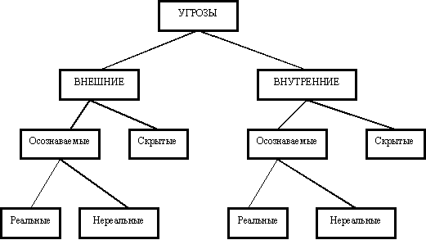
Классификация угроз ИБ

Slide 4
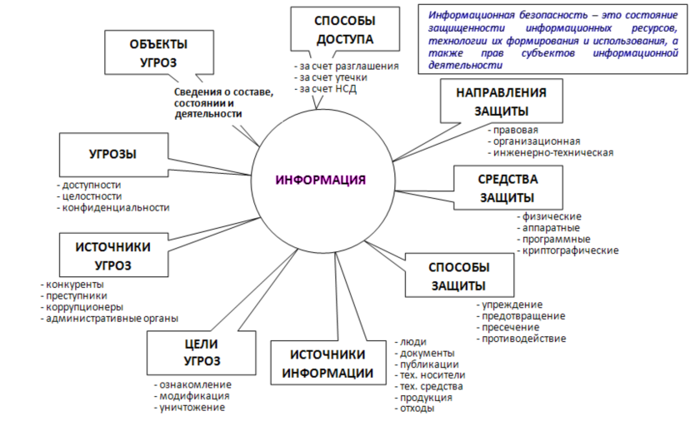
Место угроз безопасности в информационной системе

Slide 5
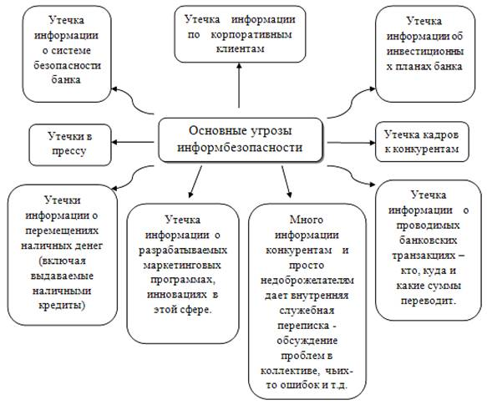
Основные угрозы информационной безопасности

Slide 6

Ранжирование источников угроз
При выборе метода ранжирования источников угроз использовалась методология, изложенная в международных стандартах, а также практический опыт российских экспертов в области информационной безопасности. Все источники угроз имеют разную степень опасности (К_{оп})_{i}, которую можно количественно оценить, проведя их ранжирование. При этом, оценка степени опасности проводится по косвенным показателям. В качестве критериев сравнения (показателей) можно, к примеру, выбрать:
Возможность возникновения источника (К₁)_{i} - определяет степень доступности к защищаемому объекту (для антропогенных источников), удаленность от защищаемого объекта (для техногенных источников) или особенности обстановки (для случайных источников). Готовность источника (К₂)_{i} - определяет степень квалификации и привлекательность совершения деяний со стороны источника угрозы (для антропогенных источников), или наличие необходимых условий (для техногенных и стихийных источников). Фатальность (К₃)_{i} - определяет степень неустранимости последствий реализации угрозы.
Каждый показатель оценивается экспертно-аналитическим методом по пятибалльной системе. Причем, 1 соответствует самой минимальной степени влияния оцениваемого показателя на опасность использования источника, а 5 - максимальной. (К_{оп})_{i} для отдельного источника можно определить как отношение произведения вышеприведенных показателей к максимальному значению (125).

Slide 7
Степень доступности к защищаемому объекту
1. высокая степень доступности - антропогенный источник угроз имеет полный доступ к техническим и программным средствам обработки защищаемой информации (характерно для внутренних антропогенных источников, наделенных максимальными правами доступа, например, представители служб безопасности информации, администраторы);
2. первая средняя степень доступности - антропогенный источник угроз имеет возможность опосредованного, не определенного функциональными обязанностями, (за счет побочных каналов утечки информации, использования возможности доступа к привилегированным рабочим местам) доступа к техническим и программным средствам обработки защищаемой информации (характерно для внутренних антропогенных источников);
3. вторая средняя степень доступности - антропогенный источник угроз имеет ограниченную возможность доступа к программным средствам в силу введенных ограничений в использовании технических средств, функциональных обязанностей или по роду своей деятельности (характерно для внутренних антропогенных источников с обычными правами доступа;
4. низкая степень доступности - антропогенный источник угроз имеет очень ограниченную возможность доступа к техническим средствам и программам, обрабатывающим защищаемую информацию (характерно для внешних антропогенных источников).

Slide 8
Привлекательность совершения деяния со стороны источника угроз
Привлекательность совершения деяния со стороны источника угроз устанавливается следующим образом:
особо привлекательный уровень - защищаемые информационные ресурсы содержат информацию, которая может нанести непоправимый урон и привести к краху организации, осуществляющей защиту;
привлекательный уровень - защищаемые информационные ресурсы содержат информацию, которая может быть использована для получения выгоды в пользу источника угрозы или третьих лиц; умеренно привлекательный уровень - защищаемые информационные ресурсы, содержат информацию, разглашение которой может нанести ущерб отдельным личностям; слабо привлекательный уровень - защищаемые информационные ресурсы содержат информацию, которая при ее накоплении и обобщении в течение определенного периода может причинить ущерб организации, осуществляющей защиту;
не привлекательный уровень - информация не представляет интерес для источника угрозы.

Slide 9
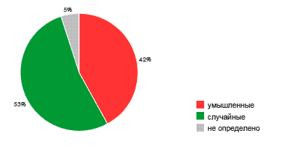
Соотношение случайных и умышленных угроз безопасности

Slide 10
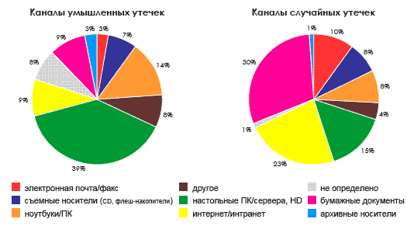
Соотношение каналов угроз безопасности зависит от типа носителя информации

Slide 11
Оценка рисков от угроз информационной безопасности
Для оценки рисков целесообразно привлекать экспертов - специалистов в области информационной безопасности, которые должны обладать:
знаниями законодательства РФ, международных и национальных стандартов в области обеспечения информационной безопасности;
знаниями нормативных актов и предписаний регулирующих и надзорных органов в области обеспечения информационной безопасности;
знаниями внутренних документов организации, регламентирующих деятельность в области обеспечения информационной безопасности;
знаниями о современных средствах вычислительной и телекоммуникационной техники, операционных системах, системах управления базами данных, а также о конкретных способах обеспечения информационной безопасности в них;
знаниями о возможных источниках угроз ИБ, способах реализации угроз ИБ, частоте реализации угроз ИБ в прошлом;
пониманием различных подходов к обеспечению информационной безопасности, знания защитных мер, свойственных им ограничений.

Slide 12
Вредоносное программное обеспечение
Вредоносное программное обеспечение и, прежде всего, компьютерные вирусы представляют очень серьезную опасность для информационных систем. Недооценка этой опасности может иметь серьезные последствия для информации пользователей. В то же время чрезмерное преувеличение угрозы вирусов негативно влияет на использование всех возможностей компьютерной сети.
Знание механизмов действия вредоносного программного обеспечения (ПО), методов и средств борьбы с ними позволяет эффективно организовать противодействие вирусам, свести к минимуму вероятность заражения и нанесения вреда машинам и информации.

Slide 13
Признаки вредоносного ПО
О наличии вредоносного ПО в системе пользователь может судить последующим признакам:
1. появление сообщений антивирусных средств о заражении или о предполагаемом заражении, "самопроизвольное" отключение антивирусных программных средств;
2. явные проявления присутствия вируса, такие как: сообщения, выдаваемые на монитор или принтер, звуковые эффекты, неожиданный запуск программ, уничтожение файлов и другие аналогичные действия, однозначно указывающие на наличие вируса в системе;
3. неявные проявления заражения, которые могут быть вызваны и другими причинами, например, сбоями или отказами аппаратных и программных средств компьютерной системы – увеличение времени обработки той или иной информации (т.н. "задумчивость" ПК), необоснованное уменьшение свободного объёма на дисковых носителях, отказ выполнять программы-сканеры вирусной активности, "зависания" системы и т.п.;
4. рассылка писем, которые пользователем не отправлялись, по электронной почте.

Slide 14
Компьютерные вирусы и черви
Компьютерные вирусы и черви
Термином "компьютерный вирус" сегодня уже никого не удивишь. Данное определение появилось (в середине 80-х годов) благодаря тому, что вредительские программы обладают признаками, присущими биологическим вирусам – незаметное и быстрое распространение, размножение, внедрение в объекты и заражение их, и, кроме того, негативное воздействие на систему. Вместе с термином "вирус" при работе в информационных системах используются и другие термины: "заражение", "среда обитания", "профилактика" и др.
Компьютерные вирусы – это небольшие исполняемые или интерпретируемые программы, обладающие свойством несанкционированного пользователем распространения и самовоспроизведения в компьютерах или компьютерных сетях. Полученные копии также обладают этой возможностью. Вирус может быть запрограммирован на изменение или уничтожение программного обеспечения или данных, хранящихся на объектах и устройствах компьютерной сети. В процессе распространения вирусы могут себя модифицировать.
Черви считаются подклассом вирусов, но обладают характерными особенностями. Червь размножается (воспроизводит себя), не заражая другие файлы. Он внедряется один раз на конкретный компьютер и ищет способы распространиться далее на другие компьютеры. Червь – это отдельный файл, в то время как вирус – это код, который внедряется в существующие файлы.

Slide 15
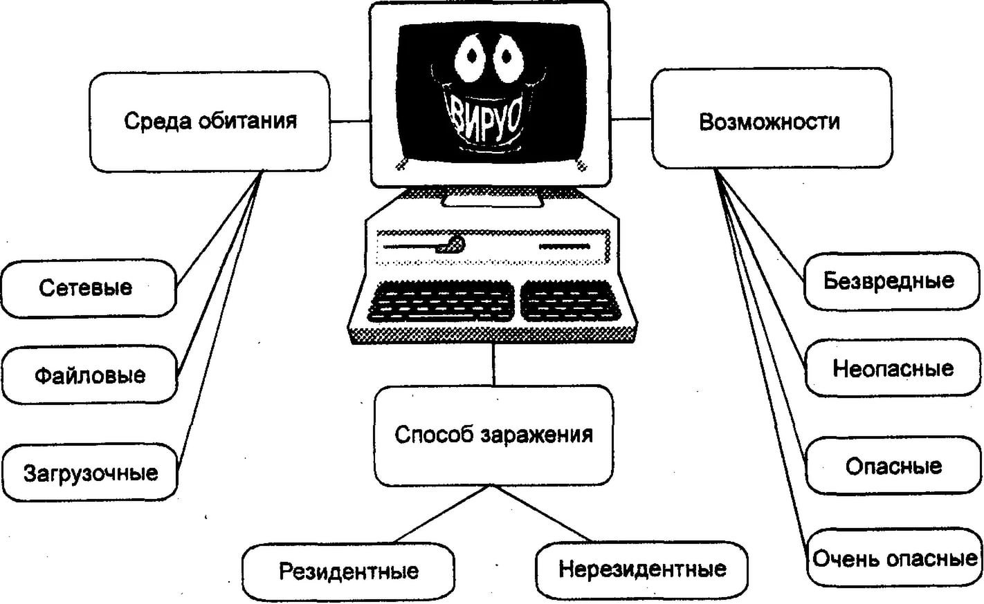
Классификация вирусных программ

Slide 16
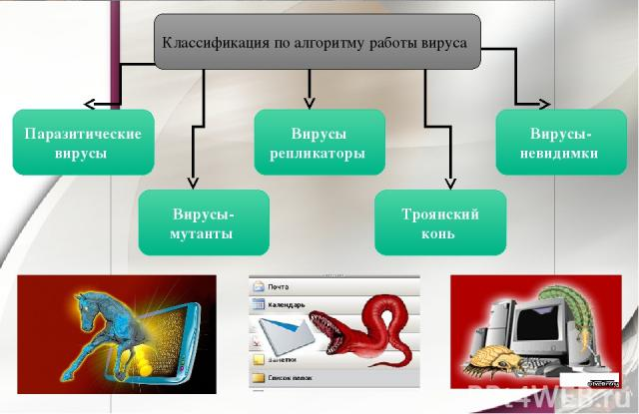
Классификация вирусов по алгоритму работы

Slide 17
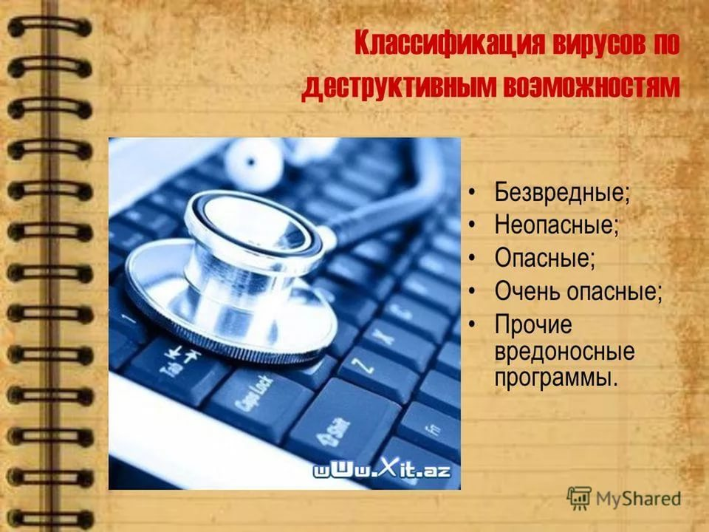
Классификация вирусов по деструктивным возможностям

Slide 18
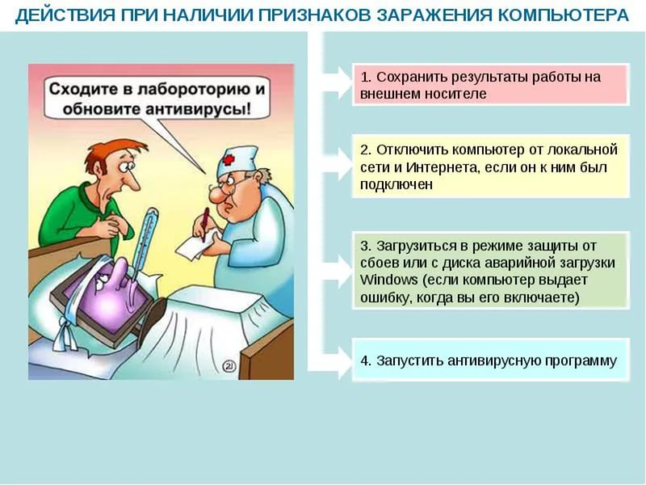
Алгоритм действий при заражении ПК

Slide 19
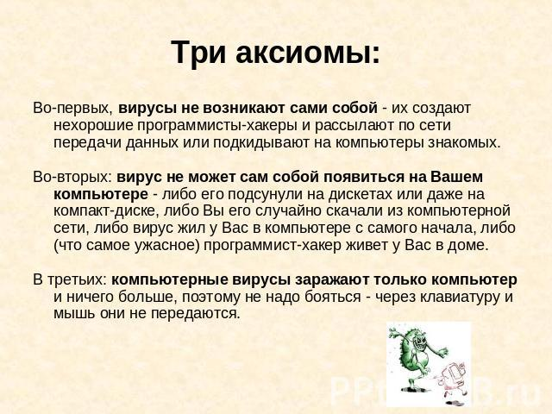
Аксиомы вирусов

Slide 20
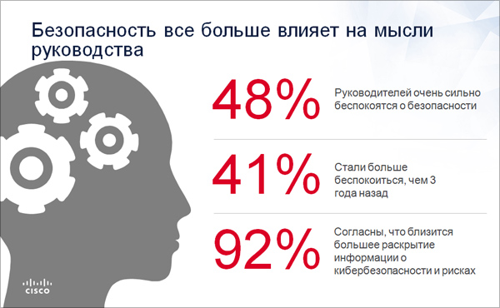
Влияние информации о безопасности на руководителей

Slide 21
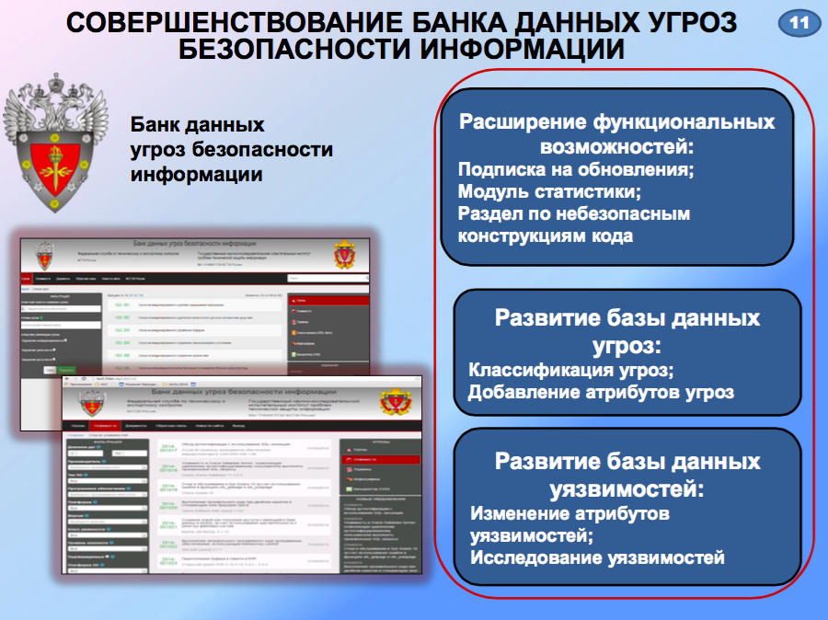
Совершенствование БД по угрозам ИБ

